Slide 1
Technologie přípravy pokrmů
Vliv kulinární úpravy potravin na jejich nutriční hodnotu
Mgr. Kamila Kroupová

Slide 2

TEPELNĚ UPRAVENÉ POTRAVINY
A SYROVÁ STRAVA
Historie
Tepelná úprava je jeden z typů technologií, který slouží ke zpracování potravinových surovin i již hotových potravin na pokrmy.
Pravěký člověk už znal více způsobů, jak potravu tepelně upravit, např.
- vaření a dušení, či pečení v jámě, do níž byly vkládány rozpálené kameny,
- vaření a opékání na ohništi a pod ohništěm,
- pečení v jílu a popelu,
- vaření v kožených vacích či ve zvířecích žaludcích, v nichž se voda přiváděla do
varu pomocí rozpálených kamenů, které se do nich vkládaly,
- v nádobách zhotovených z rostlin a později v hliněných nádobách.

Slide 3
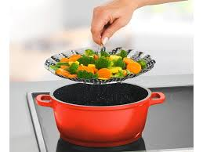
V současnosti se používá mnoho odlišných druhů tepelných úprav.
Ne všechny potraviny určené k přípravě jídel jsou pro tepelnou úpravu vhodné, jak z důvodů zachování co nejméně narušených živin, tak z možnosti vzniku některých, pro zdraví potenciálně rizikových či i škodlivých, látek.
Nejšetrnějšími způsoby tepelné úpravy je velmi krátké přejití varem, vaření
v páře, ve vodě a dušení.

Slide 4
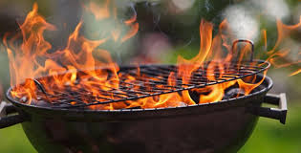
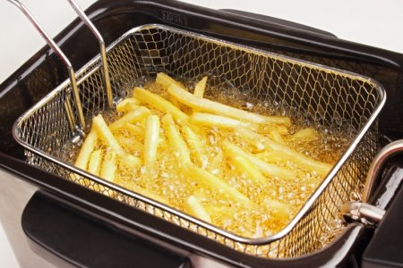
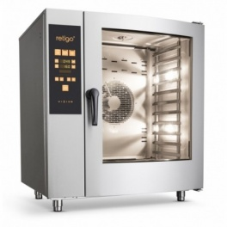
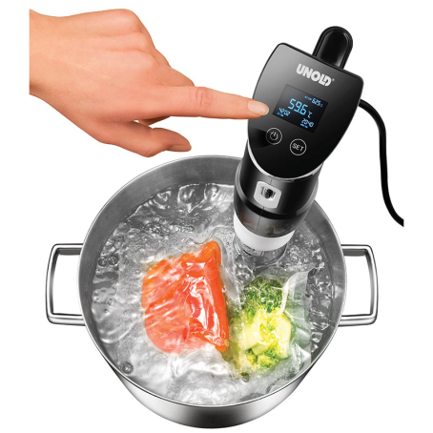
Větší nebezpečí vzniku nežádoucích látek představuje restování, opékání,
pečení, fritování a smažení, zejména na tuku a v neposlední řadě grilování.
Se zvyšující se teplotou se mohou ztrácet některé důležité nutriční složky a
mohou se vytvářet zdravotně nevhodné látky.
Nejzávažnějšími z tohoto pohledu jsou připálení, např. při
- rožnění nebo pečení (opožděné podlití)
- nadměrný kouř při grilování.
Předností moderních tepelných úprav je možnost přesné regulace
teploty.

Slide 5
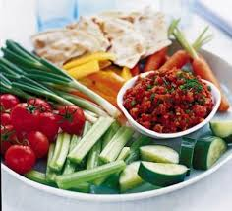
Syrová strava
Pozitivní vliv na zdraví přináší konzumace syrového ovoce a zeleniny, které obsahují vyšší obsah vitaminů a vlákniny a které se příznivě podílejí např. na snížení celkového cholesterolu LDL a následně nižším výskytu onemocnění srdce a cév.
Díky vyššímu obsahu draslíku je udržována hodnota krevního tlaku v ideálním rozmezí. Neméně je významné, že ovoce a zelenina obsahují více důležitých vitaminů, které teplo poškozuje nebo zcela ničí.

Slide 6
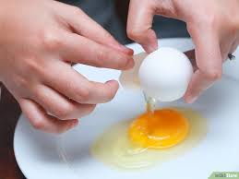
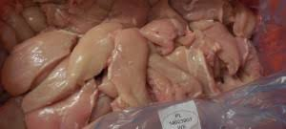
Největší riziko ohrožení zdraví člověka představují tzv. rychle se kazící potraviny, zejména živočišného původu (maso, mléko a výrobky z nich, různé lahůdkářské a cukrářské výrobky a další), pokud jsou konzumovány po době použitelnosti, nebo v případě, kdy nebyla dodržena stanovená teplota uchovávání po celou dobu, tj. od výroby až po konzumaci.
V teplých obdobích toto riziko stoupá. Nebezpečí spočívá v možnosti vzniku alimentárních nákaz, nejčastěji salmonelózy, kampylobakteriózy, listeriózy a u těhotných žen i toxoplazmózy.
Takovéto potraviny jsou zpravidla označeny „Spotřebujte do…“, tedy nikoliv textem „Doba minimální trvanlivosti do…“. Pokud je potravina označena „Spotřebujte do…“, je vždy zároveň udána i teplota, za které se má uchovávat.

Slide 7
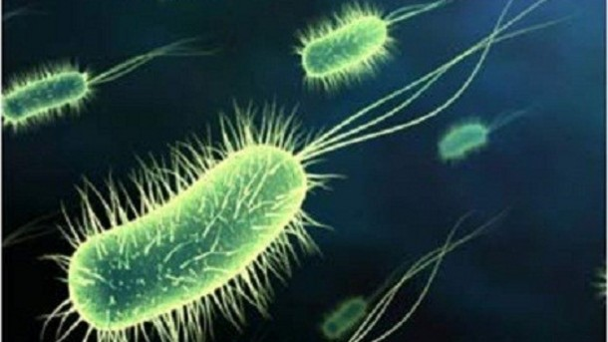
Salmonela
Teplota ve °C Doba zničení salmonel
57 10 h
63 4 h
70 80 min
75 20 min
100 ihned
Salmonely se množí exponenciálně, tedy za 20 min na dvojnásobek. Hlavním momentem je množství a kvalita substrátu. Optimální teplota se uvádí 35–37 °C. Z jedné bakteriální buňky při průměrné generační době se při 15–30 °C vytvoří za 24 hodin cca 4 722 trilionů buněk. Při teplotách pod 8–10 °C a nad 45 ° C růst salmonel neprobíhá.

Slide 8
Raw food
O tzv. „raw food“ – stravě, konzumované výhradně ve stavu syrovém nebo připravované za teploty nepřevyšující 45 °C existuje mnoho informací, ale zdravotní rizika spojená s konzumací tohoto alternativního druhu stravy většinou zmiňována nejsou.
Příznivci této stravy mívají často podváhu. Zvýšená konzumace syrové stravy souvisí obvykle s nízkými hodnotami BMI (18,5 a méně); u těchto osob se často projevuje nízká hustota kostní tkáně a vyšší výskyt osteoporózy.
U žen v produktivním věku se zvyšuje pravděpodobnost amenorey (vynechávání menstruace) a poruchy plodnosti.
Podle studie zaměřené na sledování poškození zubů u konzumentů raw stravy byl zjištěn vyšší výskyt zubních erozí i při vysoké konzumaci citrusových plodů a bobulového ovoce.

Slide 9
Výhody tepelné úpravy potravin
Výhody tepelné úpravy potravin spočívají ve třech základních aspektech:
mikrobiální
eliminace antinutričních a toxických látek
zvýšení stravitelnosti a výživové hodnoty.
Mikrobiální
Tepelným ošetřením zahubíme živé mikroorganismy, bohužel nejen ty škodlivé, „choroboplodné“, ale i ty přátelské, „ušlechtilé“. Ke zničení těchto mikrobů zcela dostačuje var, v průmyslu např. pasterace (kombinace teplot, které nepřesahují
100 °C s tzv. tepelnou výdrží).
Nesporulující bakterie nevytvářejí za nepříznivých podmínek spóry, takže je vyšší teploty (při vaření nebo pečení) zahubí. Sporulujícím mikrobům však neublíží díky spórám, které vysoké teploty vydrží a jakmile přestanou působit, vyklíčí ze spór opět živé bakterie, které se dále pomnožují (používají se pak různé technologie,
např. opakované tepelné ošetření nebo vysoké teploty - sterilace, UHT , kombinace tlaku a teploty a další).

Slide 10
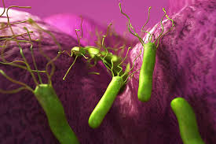
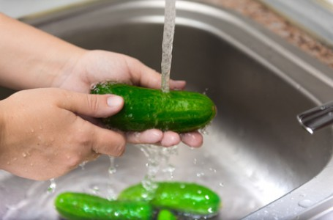
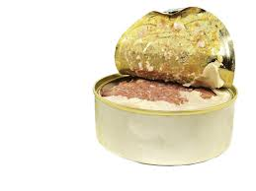
Jiné druhy mikroorganismů zase produkují nebezpečné jedy.
Jeden z nejnebezpečnějších bakteriálních jedů, který vylučuje bakterie Clostridium botulinum a který může způsobit i smrt, je botulotoxin, obecně nazývaný „klobásový jed“. S tímto jedem se můžeme setkat nejen v masných výrobcích, ale i v ovoci a zelenině.
Pozor však také na plísně! V žádném případě nekonzumujte potravinu, na které je plíseň (s výjimkou potravin, pro které je použití kultury plísní typické, např. plísňové sýry). Plísně sice lze tepelným ošetřením zničit, některé z nich však vytvářejí jedy, tzv. mykotoxiny, které teplo nezničí.
Z nich jsou nebezpečné zejména aflatoxiny; nejzávažnější a vysoce toxický je ochratoxin. Může se vyskytnout i v topinkách připravených z chleba, z něhož byla okrájena plesnivá kůrka!

Slide 11
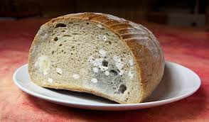
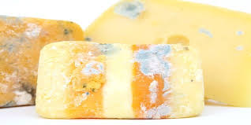
Nekonzumujte plesnivé potraviny, neokrajujte a nevykrajujte je a nekrmte jimi hospodářská ani domácí zvířata!
Nekonzumujte plesnivé kompoty, zavařeniny a mošty!

Slide 12
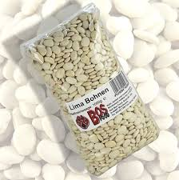
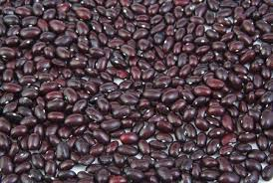
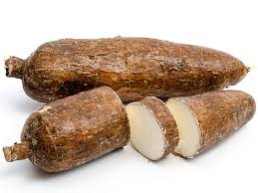
Eliminace antinutričních a toxických látek
Některé potraviny v syrovém stavu obsahují různé antinutriční a dokonce i toxické látky. Například teprve dostatečná tepelná úprava sójových bobů zvýší nejen stravitelnost bílkovin sóji, ale zničí i většinu látek, které působí právě antinutričně nebo dokonce až toxicky. Podobně je tomu u fazolí.Některé druhy mohou obsahovat rizikové toxické látky, jako jsou kyanogenní glykosidy a hemaglutininy (vyvolávající aglutinaci červených krvinek). Jedná se zejména o fazole lima a červené fazole. V Anglii se obaly s fazolemi musí označovat slovy „nutno vařit“ („must be boiled“). U některých cizokrajných potravinových surovin např. u kasavy – manioku (Manihot esculenta) se vyskytuje rovněž kyanogenní glykosid (manihotoxin). Při vaření a sušení na slunci se jeho obsah výrazně snižuje. V tropických oblastech, kde se maniok pěstuje, tamní obyvatelstvo se znalostí technologie úpravy tento významný zdroj potravy bohatě využívá.

Slide 13
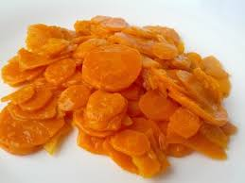
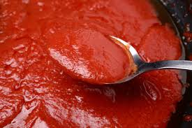
Zvýšení stravitelnosti a výživové hodnoty
Působením tepla dochází k řadě fyzikálních i chemických změn potravin. Tyto změny závisejí nejen na konkrétní potravině (jejím složení, pH prostředí, přítomnosti vody apod.), ale i na metodě tepelného zpracování (vaření, pečení, atd.) a na dalších faktorech.
Pozitivní působení tepla na potraviny se týká především bílkovin, tuků a sacharidů. Například po uvaření jsou karoteny z mrkve a rajských jablek pro využití lidským organismem dostupnější než za syrova.
Další složky stravy tepelnými a jinými způsoby úpravy ale spíše trpí. Jedná se zejména o vitaminy a minerální látky, které jsou pro člověka nepostradatelné.

Slide 14
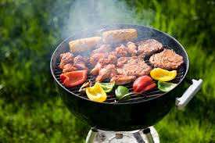
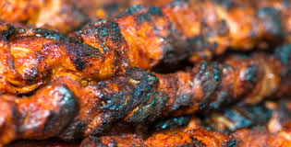
Nevýhody tepelné úpravy potravin, související výživová rizika
Tepelná úprava může výchozí, původně nutričně cennou potravinu do značné míry znehodnotit. Vitaminy mohou být narušeny a dokonce ztraceny. Jedná se hlavně o potraviny rostlinného původu, u kterých dochází ke ztrátám vitaminů a minerálních látek vyluhováním.
Jak u živočišných, tak rostlinných potravin vznikají při tepelné úpravě nevratné změny v molekulární struktuře hlavně bílkovin, tuků a sacharidů. Tyto změny, které mohou nastat hlavně při teplotách nad 170 °C při smažení, pečení a grilování, mohou vést až ke vzniku látek zdravotně závadných, některých z nich až kancerogenních.

Slide 15
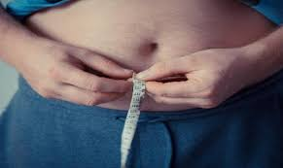
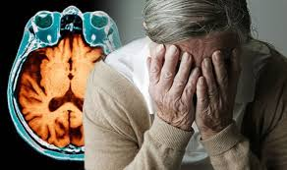
Jak se v posledních letech prokázalo, jsou tyto pozměněné nutriční faktory příčinou nebývalého vzrůstu nesdělných (neinfekčních) chronických chorob, z nichž nejčastější jsou obezita, diabetes 2, ateroskleróza, poškození periferních nervů (neuropatie), neurodegenerativní onemocnění mozku (Alzheimerova choroba). Také nemalou měrou přispívají ke vzniku nádorových onemocnění.

Slide 16
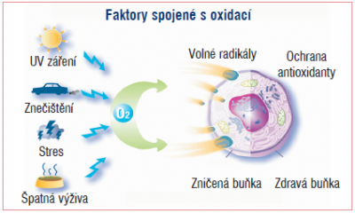
Negativní změny bílkovin
V potravinách obsahujících bílkoviny (zejména maso, včetně rybího a výrobky z nich) připravovaných nešetrnou tepelnou kulinární úpravou dochází k tzv. oxidativnímu stresu, který je příčinou změn mnoha nutričních složek.
Vznikají oxidované sloučeniny bílkovin, které jsou mezinárodně označované jako konečné produkty pokročilé oxidace bílkovin – AOPP (Advanced Oxidation Protein Products). AOPP také samovolně vznikají v každém živém organismu v průběhu života, ovšem v nepatrných množstvích.
Vyšší koncentrace AOPP se v organismu hromadí v důsledku nevhodné stravy a jsou příčinou výše zmíněných nesdělných onemocnění (např. diabetes 2, ateroskleróza, nádory).

Slide 17
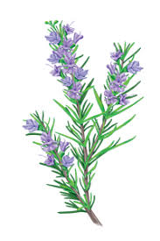
Těmto změnám je možno zabránit
nebo jejich produkci snížit přidáním
antioxidačních látek a především regulací
a hlídáním teploty.
Jako antioxidační látky mohou sloužit různé
druhy koření (rozmarýn aj.) Prokazují to studie,
které sledovaly vliv rozmarýnu na výrazné
snížení mutagenní aktivity vyvolané
působením těchto látek. Rozmarýn lékařský

Slide 18
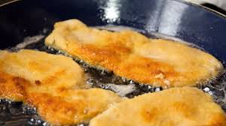
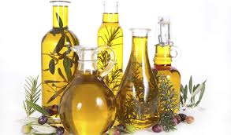
Negativní změny tuků
Při kulinární úpravě tuků a tučných potravin vznikají za vyšších teplot oxidované tukové sloučeniny, které se nazývají konečné produkty pokročilé lipoxidace – ALE (Advanced Lipoxidation End Products).
Stále přibývá důkazů, že mají poškozující účinky na zdraví. Byly už identifikovány v tkáních a krvi pacientů trpících chronickými chorobami v daleko vyšších koncentracích, než u zdravých lidí.
Produkty tepelných změn nenasycených mastných kyselin jsou závažnější než u nasycených mastných kyselin. Proto je výhodnější používat k tepelné úpravě oleje obsahující převážně nasycené mastné kyseliny, např. řepkový olej. Pro smažení a fritování je vhodné používat tuky a oleje, které jsou stabilnější i za vyšších teplot, které jsou k tomuto účelu určeny a často
i tak označeny.
Oleje lisované za studena vysokými teplotami ztrácí svoji
nutriční hodnotu. Své místo v jídelníčku nacházejí především
v pokrmech, do kterých se používají zastudena.

Slide 19
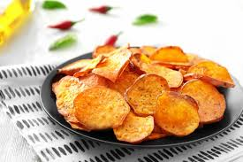
Negativní změny způsobené sacharidy
Akrylamid je chemická látka, která se přirozeně tvoří v potravinách obsahujících škrob během běžné tepelné úpravy při vysokých teplotách (smažení, pečení, pražení a také průmyslové zpracování při teplotě +120°C a nízké vlhkosti). Tvoří se především z cukrů a aminokyselin (zejména z aminokyseliny s názvem asparagin), které se přirozeně vyskytují v mnoha potravinách.
Chemický proces, jehož výsledkem je tvorba akrylamidu, je známý jako Maillardova reakce; při této reakci rovněž dochází k „zhnědnutí“ potravin a k změně jejich chuti.
Nejdůležitějšími skupinami potravin přispívajícími k expozici akrylamidu jsou smažené bramborové výrobky, káva, sušenky, krekry, křehký chléb a bílý chléb.
Akrylamid v potravinách potenciálně zvyšuje riziko vzniku rakoviny u spotřebitelů všech věkových skupin.
Jaká je ochrana?
Chrání především rozumná výživa, omezení sladkostí a smažených potravin.

Slide 20
Nutriční změny při tepelném zpracování potravin rostlinného původu
Změny vyvolané vyluhováním, ale také tepelnou úpravou (u vitaminů a minerálních látek).
Vyluhování nastává již při omývání, bobtnání, vaření, konzervaci teplem,
sterilaci apod. (ničí se zejména vitaminy skupiny B a vitaminu C) a biologicky
významné minerální látek (draslík, hořčík, vápník, zinek, selen a mangan).
Vyluhování zvyšuje teplota, množství vody, velikost povrchu a délka styku s vodou. Potraviny by se měly omývat vcelku.
Pro rostlinné potraviny obsahující škrob se hodí vaření, které zvyšuje jeho stravitelnost. Při vaření brambor a zeleniny se používá co nejméně vody, jen na pokrytí potraviny. Zelenina i brambory k vaření se vkládají do vařící vody a vaří se pod pokličkou. Nejšetrnější způsob úpravy zeleniny a brambor je vaření v páře.

Slide 21
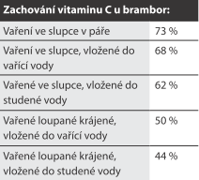


Slide 22
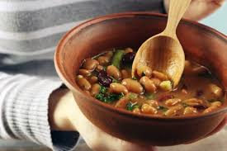
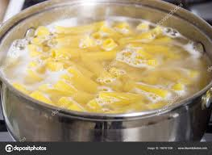
U těstovin, rýže a luštěnin se používá větší množství vody, protože se u nich zvyšuje objem. Vhodný způsob varu má vliv též na glykemický index; při nižších hodnotách se snižuje rychlost využití glukózy a zlepšuje se glukózová tolerance, což přispívá ke snižování rizika vzniku cukrovky (diabetu 2. typu).
Vhodné je použití tlakového hrnce, kdy kromě doby varu nedochází k působení vzdušného kyslíku a k oxidačním změnám.

Slide 23
Zdroje:
TUREK, Bohumil, Petr ŠÍMA a Irena MICHALOVÁ. Vliv kulinární úpravy potravin na jejich nutriční hodnotu. Praha: Sdružení českých spotřebitelů, z.ú., [2017]. Jak poznáme kvalitu?. ISBN 978-80-87719-58-9.
také dostupné z https://www.konzument.cz/users/publications/4-publikace/299-vliv-kulinarni-upravy-potravin-na-jejich-nutricni-hodnotu.pdf
Obrázky:
https://encrypted-tbn0.gstatic.com/images?q=tbn:ANd9GcRAnI7OMpeUFU3756VDFoqKX_zS4g5Gl-ry88XRMRsdZ_KJwosIFg
https://instory.cz/content/images/5c/e7/5ce7d493bb5cd-2089.jpg
https://www.pmn-nerez.cz/26707-large_default/konvektomat-retigo-orange-vision-o-1011-i.jpg
https://www.unold.de/pub/media/catalog/product/4/_/4_11_19.jpg
http://www.khsstc.cz/Admin/_upload/images/1/frit%C3%A9za%20(2).jpg
https://encrypted-tbn0.gstatic.com/images?q=tbn:ANd9GcQS6tN0aiTrThNrO5cP-0ZG0tr_tMMHrviETihkl4KwseQeEMVTWw
https://www.vitalitazdravi.cz/images/zajimavosti/2016_2/bakterie.jpg

